Slide 1
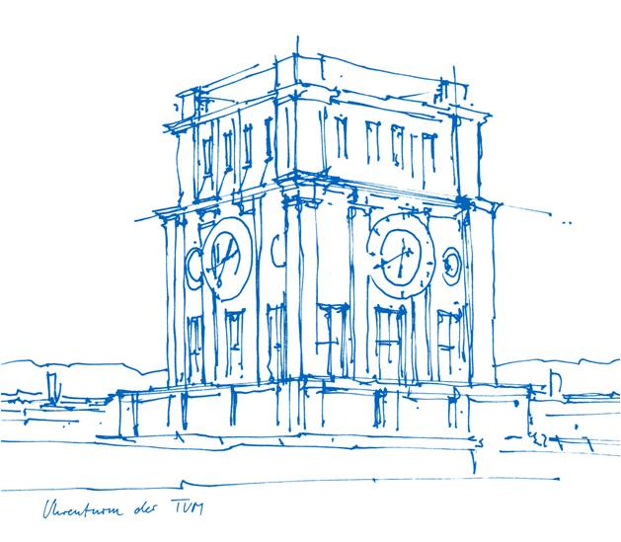
Ablations + SOTA Fraj Yassine Lakhal TUM School of Computation, Information and Technology
Functional Neuroimaging, LMU
Supervisor: Dr. med. Stephan Wunderlich
Computer Aided Medical Procedures & Augmented Reality, TUM
Supervisor(s): M.Sc. Chantal Pellegrini, Dr. Shahrooz Faghihroohi
München, 23. June 2026

Slide 2
Outline
Ablations
SOTA Comparison

Slide 3
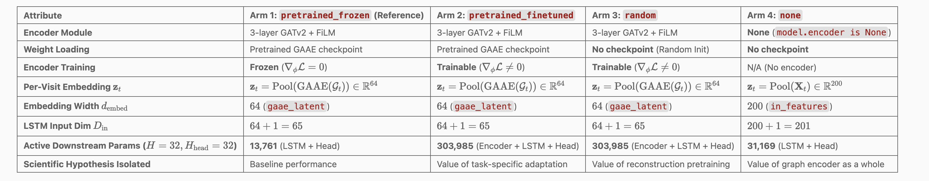
Ablations

Slide 4
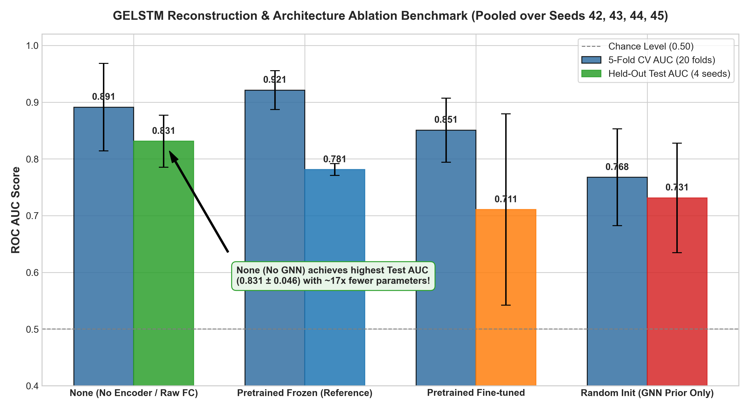
Ablations

Slide 5
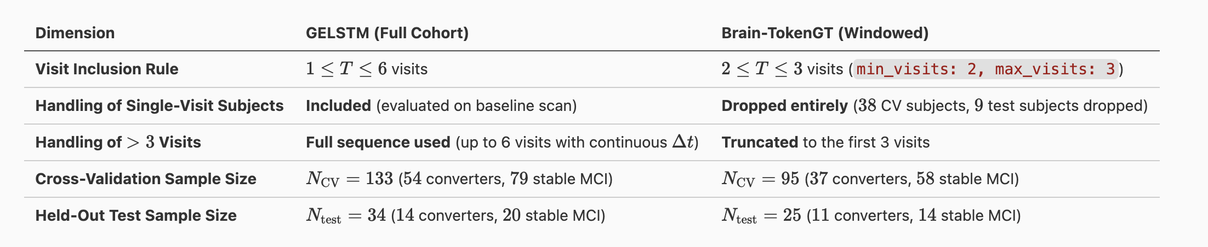
SOTA Comparison
Visit window

Slide 6
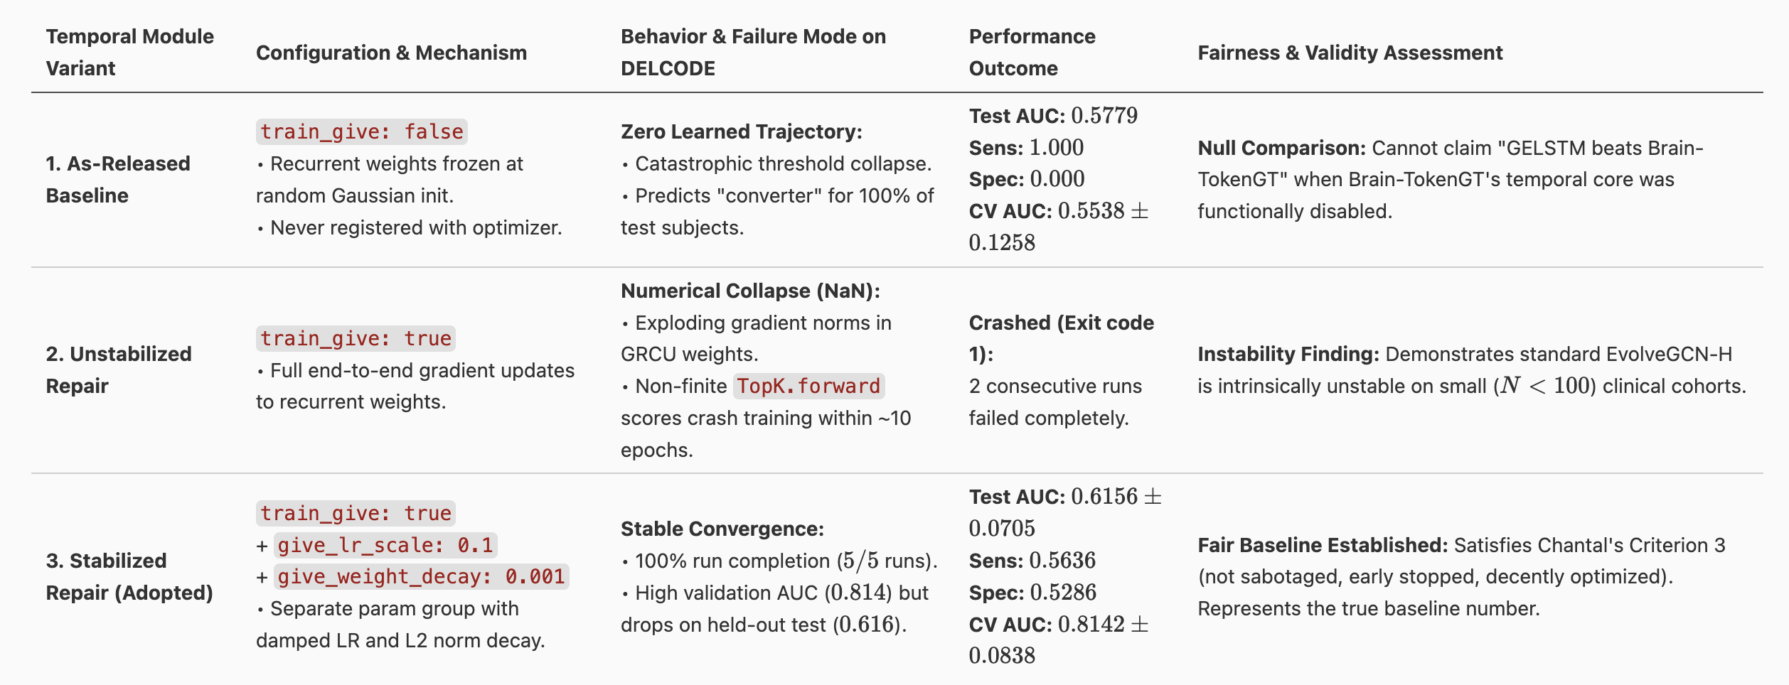
SOTA Comparison
Fix for open-source code

Slide 7
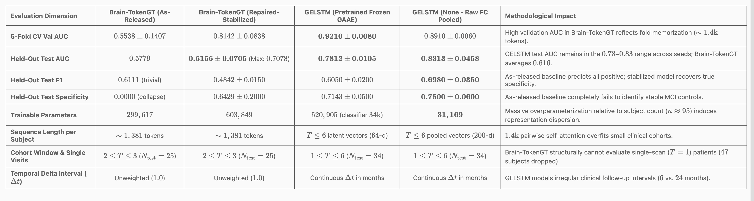
SOTA Comparison

Slide 8
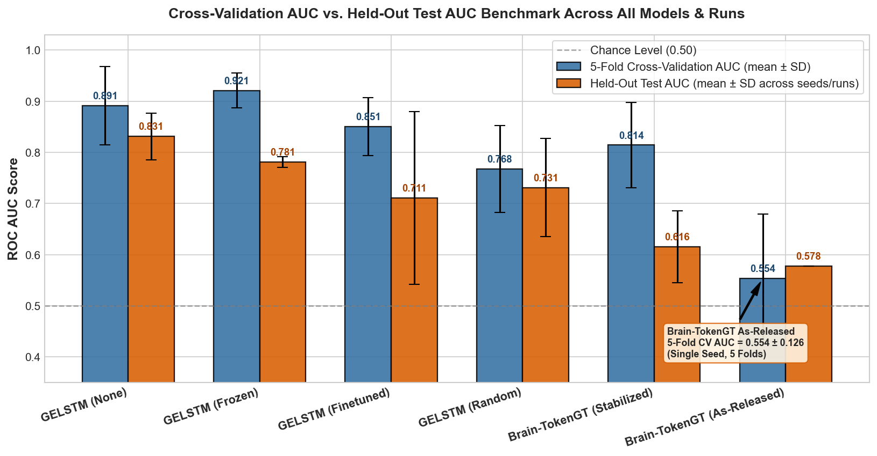
SOTA Comparison

Slide 9
Gültigkeit der Masterfolien
Dieser Folienmaster gilt bei offiziellen Präsentationen im Rahmen der TUM. Es ist darauf zu achten, dass wir uns in einem durchgängigen Layout präsentieren.
Abweichungen vom vorgegebenen Layout bitte auf ein Minimum reduzieren.

Slide 10
Grundlage der Masterfolien
Als Grundlage dient der Corporate Design Style Guide der TUM. Die Präsentationsvorlage ist auf gute Lesbarkeit und klare Darstellung von Informationen optimiert.

Slide 11
Hier steht eine Überschrift max. 2-zeilig
Als Grundlage dient der Corporate Design Style Guide der TUM. Die Präsentationsvorlage ist auf gute Lesbarkeit und klare Darstellung von Informationen optimiert.

Slide 12
Schrift
Das Grundprinzip ist, Informationen bestmöglich zu transportieren. Dazu muss vor allem die Schrift einheitlich und für alle im Raum lesbar sein.
Schriftart: Arial
Schriftgrößen: 25 | 18 | 14 | 11
Zeilenabstand: 1,15mm
Die Einstellungen sind in den Textfeldern und Textfeldvorlagen dieses ppt-Masters als Standard eingestellt. Bei Diagrammen und Tabellen muss die Schriftgröße ggf. angepasst werden. Für Auszeichnungen im Fließtext kann auch fett markiert werden. Bei großer Distanz bzw. kleinem Präsentationsmedium kann der Schriftgrad notfalls proportional erhöht werden.

Slide 13
Farben
Als erstes soll mit schwarz und weiß gearbeitet werden. Für Aufwändigere Darstellungen sind Farben mit Bedacht und in möglichst geringem Umfang einzusetzen. In diesem Folienmaster ist die Farbpalette festgelegt.
Zuerst mit den Primärfarben arbeiten.
Für z.B. komplexe Diagramme stehen noch Sekundärfarben zur Verfügung.
Gering im Einsatz sind die Akzentfarben.

Slide 14
Texte
Kurze und knappe Texte, Fließtexte linksbündig, kein Blocksatz
Beispiel:
Tem soluptam, nisi as verum ereprehendam at acculpa quidisq uissit volupta tusdant utem as etur, odi odis es doluptiae dem nimaion con nossinctenis pora quam voloria consenimus blabore everfer epeliquo maio etur.

Slide 15
Bilder - Allgemein
schlichte Darstellung von Informationen
reduzierte Farben
Rahmen und Überlagerungen nach Möglichkeit vermeiden

Slide 16
Aufzählung
Bei kleinen Aufzählungen auf Aufzählungszeichen verzichten und ggf. zusätzliche Leerzeile
Nur die wesentlichen Punkte nennen und Themen auf verschiedene Seiten splitten.
Punkt 1
Punkt 2
Wenn Unterpunkte in einer Aufzählung nötig sind ist ein Einrücken mit – möglich
Unterpunkt 1
Unterpunkt 1
Unterpunkt 2
Bei größeren Listen die Standardeinstellung • verwenden
Unterpunkt 1
Unterpunkt 2

Slide 17
Bilder
Bildbeschreibung oberer Bildrand: Begrenzung durch Text

Slide 18
Bilder
Überschrift 2
Hier steht ein einleitender oder beschreibender Fließtext und nach Wunsch eine Aufzählung
Punkt 1
Punkt 2
Punkt 3
Punkt 4

Slide 19
Bilder
Bildbeschreibung oberer Bildrand: Begrenzung durch Text

Slide 20
Bilder
Bildbeschreibung oberer Bildrand: Begrenzung durch Text

Slide 21
Nicht formatfüllende Bilder
Weißer bzw. transparenter Hintergrund mit genug Freiraum anordnen

Slide 22
Bilder Format füllend - maximale Bildgröße

Slide 23
Nicht Format füllende Bilder
Alternativ mit formatfüllendem Hintergrund: 5 % schwarz
Beschriftungen können zusätzlich neben den Bildern angebracht werden
Bilderklärung

Slide 24
Tabelle – Beispiel 1
Tabelle ohne Farbe und kein Rand innerer Seitenrand links 0 cm, oben z.B. 0,5 cm (für genug Zeilenabstand innerhalb)
Ø - Strecke | 39 km/Tag (14.360 km/Jahr)
Ø - Geschwindigkeit | 25 km/h
Ø - Verfügbare Ladezeit | 22 h/Tag
Kosten | Kleinwagen mit Verbrennungsmotor
Einsatzgebiet | Stadt und Umland

Slide 25
Tabelle – Beispiel 2
Tabelle mit schwarzem Rand innerer Seitenrand links 0,15 cm, oben z.B. 0,5 cm (für genug Zeilenabstand innerhalb)
Ø - Strecke | 39 km/Tag (14.360 km/Jahr)
Ø - Geschwindigkeit | 25 km/h
Ø - Verfügbare Ladezeit | 22 h/Tag
Kosten | Kleinwagen mit Verbrennungsmotor
Einsatzgebiet | Stadt und Umland

Slide 26
Diagramme – Beispiel 1
Nach Möglichkeit linksbündig bleiben Unnötige Striche und Balken vermeiden

Slide 27
Diagramme

